Slide 1
计算机专业核心课程
操作系统
Operating Systems
授课：赵俊生 副教授
版权所有：内蒙古工业大学信息工程学院
计算机系操作系统课程组

Slide 2
操作系统（Operating Systems）
计算机专业核心课程
目 录
第3章 进程管理
3.7 进程通信
授课：赵俊生
版权所有：内蒙古工业大学信息工程学院
计算机系操作系统课程组

Slide 3
操作系统（Operating Systems）
计算机专业核心课程
教 学 目 的
1、掌握单机系统，进程通信的方式
2、掌握消息通信的基本原理
3、掌握邮箱通信的基本原理
4、了解与控制台通信的基本技术
5、掌握利用管道实现通信的基本技术
授课：赵俊生
版权所有：内蒙古工业大学信息工程学院
计算机系操作系统课程组

Slide 4
操作系统（Operating Systems）
计算机专业核心课程
3.7 进程通信
按照进程的观点，操作系统是由大量的进程组成。进程间需要进行信息的传递，就需要进程通信的技术支持。
根据进程通信的内容划分：
控制信息传送——低级通信
大批量信息传送——高级通信
授课：赵俊生
版权所有：内蒙古工业大学信息工程学院
计算机系操作系统课程组

Slide 5
操作系统（Operating Systems）
计算机专业核心课程
3.7 进程通信
一、通信方式
下面讲述的通信方式，限定在单机系统的前提下。
1、主从式（master/servant system）
1）通信特点
（1）主进程可自由地使用从进程的资源或数据
（2）从进程的动作受主进程的控制
（3）主进程和从进程的关系固定
2）典型应用——终端控制进程/终端进程
授课：赵俊生
版权所有：内蒙古工业大学信息工程学院
计算机系操作系统课程组

Slide 6
操作系统（Operating Systems）
计算机专业核心课程
3.7 进程通信
2、会话式（dialogue system）
1）通信特点
(1)使用进程在使用服务前，须得到服务进程的许可
(2)服务进程为使用进程提供服务，服务由服务进程完成
(3)服务进程和使用进程在进程通信时有固定的连接关系
2）典型应用——磁盘管理进程/用户进程
授课：赵俊生
版权所有：内蒙古工业大学信息工程学院
计算机系操作系统课程组

Slide 7
操作系统（Operating Systems）
计算机专业核心课程
3.7 进程通信
3、消息/邮箱机制
1）消息（message）
指大批量的传递数据，并且通信双方地位平等。
2）消息的组成
发送进程
接收进程
操作
数据
授课：赵俊生
版权所有：内蒙古工业大学信息工程学院
计算机系操作系统课程组

Slide 8
操作系统（Operating Systems）
计算机专业核心课程
3.7 进程通信
3）通信结构
邮箱/缓冲区
Ps
Pr
4）通信特点
(1)邮箱/缓冲区空，发送进程可以发送消息
(2)发送进程与接收进程采用异步工作方式
(3)邮箱/缓冲区存放传送的消息
授课：赵俊生
版权所有：内蒙古工业大学信息工程学院
计算机系操作系统课程组

Slide 9
操作系统（Operating Systems）
计算机专业核心课程
3.7 进程通信
4、共享存储区（Shared memory）
互相通信的进程通过共享的同一块数据区进行数据传递，共享方式不需要移动数据。
是一切进程通信的基础
典型应用——Windows 的剪切板
授课：赵俊生
版权所有：内蒙古工业大学信息工程学院
计算机系操作系统课程组

Slide 10
操作系统（Operating Systems）
计算机专业核心课程
3.7 进程通信
二、消息缓冲机制
操作系统统一管理空缓冲区，为操作系统中所有进程共享。
发送进程首先在自身内部建立一个消息副本，然后直接把消息发送给缓冲区，接受进程从缓冲区接收消息，并在自身内部建立副本。
1、消息缓冲模型
授课：赵俊生
版权所有：内蒙古工业大学信息工程学院
计算机系操作系统课程组

Slide 11
操作系统（Operating Systems）
计算机专业核心课程
3.7 进程通信
发送进程A
接收进程B的PCB
接收进程B
……………
………..
Send(B,消息)
队首指针Pm
Receive(A,消息)
………..
Mutex,Sem
发送进程名A
发送进程名A
……………
接收进程名B
接收进程名B
消息长度Size
……………
消息长度Size
消息正文Text
Next
消息正文Text
缓冲区指针
缓冲区指针
发送进程名A
………..
………..
………..
接收进程名B
………..
消息长度Size
消息正文Text
Nil
授课：赵俊生
版权所有：内蒙古工业大学信息工程学院
计算机系操作系统课程组

Slide 12
操作系统（Operating Systems）
计算机专业核心课程
3.7 进程通信
2、系统组成
1）消息队列——缓冲区
临界资源，实现互斥访问。
2）发送过程/接收过程
两个过程实现同步信号的传递。
授课：赵俊生
版权所有：内蒙古工业大学信息工程学院
计算机系操作系统课程组

Slide 13
操作系统（Operating Systems）
计算机专业核心课程
3.7 进程通信
3）发送过程（send）描述
send(m):
begin
向系统申请一个消息缓冲区
P(mutex) //互斥使用消息队列
将发送区消息m送入新申请的消息缓冲区
把消息缓冲区挂入接收进程的消息队列
V(mutex)
V(SM) //向接收进程发送同步信号
end
授课：赵俊生
版权所有：内蒙古工业大学信息工程学院
计算机系操作系统课程组

Slide 14
操作系统（Operating Systems）
计算机专业核心课程
3.7 进程通信
4）接收过程（receive）描述
receive(n):
begin
P(SM) //询问是否有等待的消息
P(mutex) //互斥使用消息队列
摘下消息队列队列中的消息n
将消息n从缓冲区复制到接收区
释放缓冲区
V(mutex)
end
授课：赵俊生
版权所有：内蒙古工业大学信息工程学院
计算机系操作系统课程组

Slide 15
操作系统（Operating Systems）
计算机专业核心课程
3.7 进程通信
三、邮箱通信
1、邮箱与消息的主要区别
消息是系统中全部进程共享的缓冲区实现，而邮箱是发送进程和接收进程间建立的私有缓冲空间实现的。
1）邮箱的组成
名称|大小|方向|进程名
邮箱头
邮箱体
授课：赵俊生
版权所有：内蒙古工业大学信息工程学院
计算机系操作系统课程组

Slide 16
操作系统（Operating Systems）
计算机专业核心课程
3.7 进程通信
2）发送过程（deposit）描述
deposit(m):
begin
local x
P(fromnum) //初始值fromnum=n同步信号量
选择空格x
将消息m放入空格x
置空格x的标志为满
V(mesnum) //向接收进程发送同步信号
end
授课：赵俊生
版权所有：内蒙古工业大学信息工程学院
计算机系操作系统课程组

Slide 17
操作系统（Operating Systems）
计算机专业核心课程
3.7 进程通信
3）接收过程（remove）描述
remove(m):
begin
local x
P(mesnum) //初始值mesnum =0同步信号量
选择满格x
把满格x中的消息取出放入m
置满格x的标志为空
V(fromnum) //向发送进程发送同步信号
end
授课：赵俊生
版权所有：内蒙古工业大学信息工程学院
计算机系操作系统课程组

Slide 18
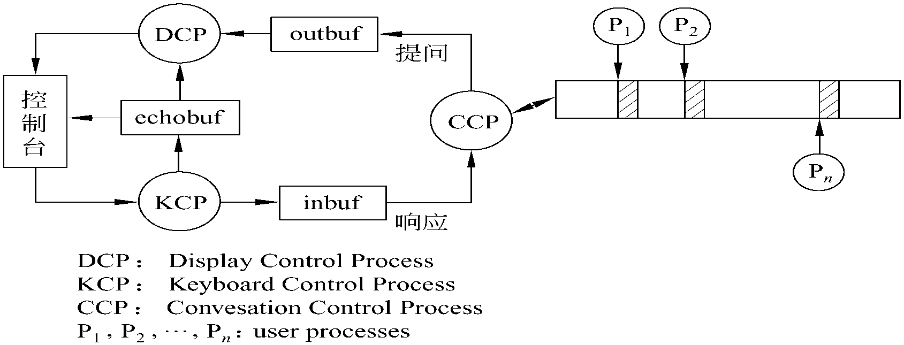
操作系统（Operating Systems）
计算机专业核心课程
3.7 进程通信
四、与控制台通信实例
1、控制台通信模型
授课：赵俊生
版权所有：内蒙古工业大学信息工程学院
计算机系操作系统课程组

Slide 19
操作系统（Operating Systems）
计算机专业核心课程
3.7 进程通信
2、KCP和DCP的动作
1）KCP的通信
KCP的通信包括与CCP的通信和键盘的通信
（1）KCP的动作
当操作员击键时，KCP将对应的数据从键盘送入输入缓冲inbuf中，同时键入的数据送echobuf在显示器上显示。
授课：赵俊生
版权所有：内蒙古工业大学信息工程学院
计算机系操作系统课程组

Slide 20
操作系统（Operating Systems）
计算机专业核心课程
3.7 进程通信
（2）KCP的动作描述
设T-Ready和T-Busy分别为键盘KP和键盘控制进程KCP的私有信号，初值为0，1。
初始化{清除所有inbuf和echobuf}
begin
local x
P(T-Ready)
从键盘数据缓冲中x取出字符m，记x.m
Send(x.m)//发送给inbuf
将x.m送入echobuf
V(T-Busy)
end
授课：赵俊生
版权所有：内蒙古工业大学信息工程学院
计算机系操作系统课程组

Slide 21
操作系统（Operating Systems）
计算机专业核心课程
3.7 进程通信
（3）KP键盘动作描述
repeat
local x
P(T-Busy)
拔键入字符放入数据传输缓冲x
V(T-Ready)
until 终端关闭
授课：赵俊生
版权所有：内蒙古工业大学信息工程学院
计算机系操作系统课程组

Slide 22
操作系统（Operating Systems）
计算机专业核心课程
3.7 进程通信
2）DCP和DP间的通信
（1）DCP的描述
设置D-Ready和D-Busy分别为DP和DCP的私有信号量，初值为0，1。
初始化{清除输出缓冲outbuf，echo模式置false}
授课：赵俊生
版权所有：内蒙古工业大学信息工程学院
计算机系操作系统课程组

Slide 23
操作系统（Operating Systems）
计算机专业核心课程
3.7 进程通信
begin
if outbuf 满//假设1个消息的长度小于outbuf的长度
then
receive(k)//接收CCP的消息
P(D-Busy)
把k送入显示器数据缓冲区
V(D-Ready)
else
echo模式置为true
echobuf中字符置入显示器数据缓冲区
fi
end
授课：赵俊生
版权所有：内蒙古工业大学信息工程学院
计算机系操作系统课程组

Slide 24
操作系统（Operating Systems）
计算机专业核心课程
3.7 进程通信
3）显示器DP的动作描述
repeat
if echo模式
then
打印显示器缓冲区中的字符
else
P(D- Ready)
打印显示器缓冲区中的消息
V(D- Busy)
fi
until 显示器关机
授课：赵俊生
版权所有：内蒙古工业大学信息工程学院
计算机系操作系统课程组

Slide 25
操作系统（Operating Systems）
计算机专业核心课程
3.7 进程通信
3、CCP与KCP和DCP间的接口
设置过程read(x)描述从inbuf中读取所有数据放入用户进程数据取x；
write(y)描述把用户进程y中的数据写入到outbuf中。
授课：赵俊生
版权所有：内蒙古工业大学信息工程学院
计算机系操作系统课程组

Slide 26
操作系统（Operating Systems）
计算机专业核心课程
3.7 进程通信
1）read(x)的描述
begin
P(inbuf-full)
copy(inbuf to x)
V(inbuf-empty)
end
其中：inbuf-full和inbuf-empty是CCP和KCP的私有信号量，与上面的send过程配合应用。
授课：赵俊生
版权所有：内蒙古工业大学信息工程学院
计算机系操作系统课程组

Slide 27
操作系统（Operating Systems）
计算机专业核心课程
3.7 进程通信
2）write(y)的描述
begin
P(outbuf-empty)
copy(outbuf from x)
V(outbuf-full)
end
其中：outbuf-empty和outbuf-full是CCP和DCP的私有信号量，与上面的receive过程配合应用。
授课：赵俊生
版权所有：内蒙古工业大学信息工程学院
计算机系操作系统课程组

Slide 28
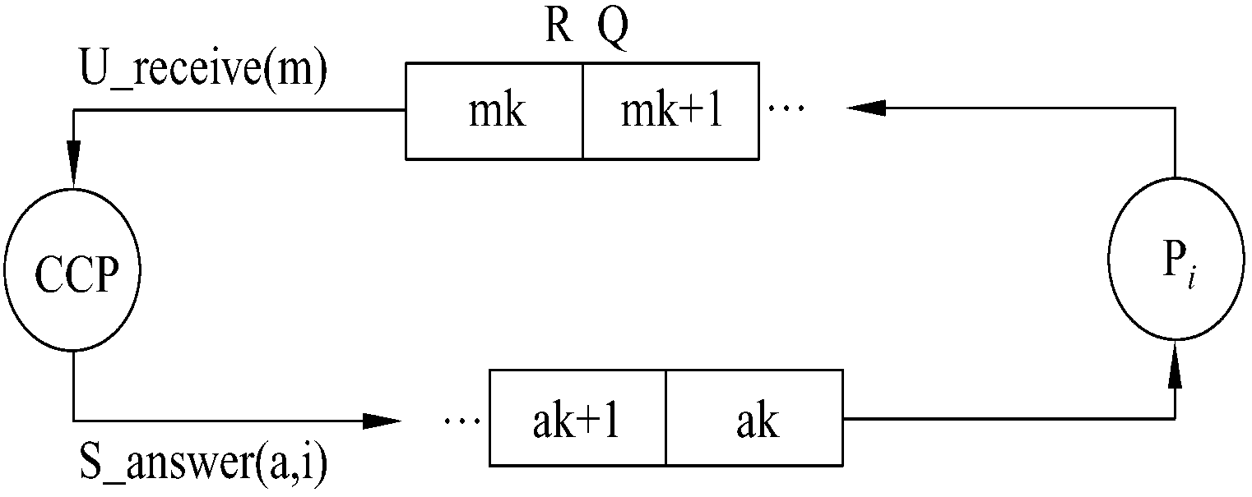
操作系统（Operating Systems）
计算机专业核心课程
3.7 进程通信
4、CCP与用户进程的接口
1）CCP与用户进程工作模型
授课：赵俊生
版权所有：内蒙古工业大学信息工程学院
计算机系操作系统课程组

Slide 29
操作系统（Operating Systems）
计算机专业核心课程
3.7 进程通信
2）CCP的U_receive过程的描述
U_receive(m):
begin
P(question)//question为CCP和用户进程间的私有信号量，初值为0
when rq do //设置了临界区类rq
从RQ中取出m
od
return(m)
end
授课：赵俊生
版权所有：内蒙古工业大学信息工程学院
计算机系操作系统课程组

Slide 30
操作系统（Operating Systems）
计算机专业核心课程
3.7 进程通信
3）CCP的S_answer过程的描述
S_answer(a,i):
begin
when sqi do //设置了临界区类sqi
把a插入SQi中
od
V(answeri)//answeri为CCP和用户进程间的私有信号量，初值为0
end
授课：赵俊生
版权所有：内蒙古工业大学信息工程学院
计算机系操作系统课程组

Slide 31
操作系统（Operating Systems）
计算机专业核心课程
3.7 进程通信
4）CCP的动作
local k,m,x
repeat
U_receive(m)
将消息m的进程标号置入k中
将消息m解码变换到x
Write(x)//写入outbuf
Read(x)//读取inbuf
将x编码到m
S_answer(m,k)
Until CCP结束
授课：赵俊生
版权所有：内蒙古工业大学信息工程学院
计算机系操作系统课程组

Slide 32
操作系统（Operating Systems）
计算机专业核心课程
3.7 进程通信
五、进程通信实例——管道
1、管道模型
1）管道分类
有名和无名两种。下面介绍无名管道。
2）实现原理
管道在逻辑上被看作文件，在物理上是由文件系统的高速缓冲区构成，很少启动外设。
授课：赵俊生
版权所有：内蒙古工业大学信息工程学院
计算机系操作系统课程组

Slide 33
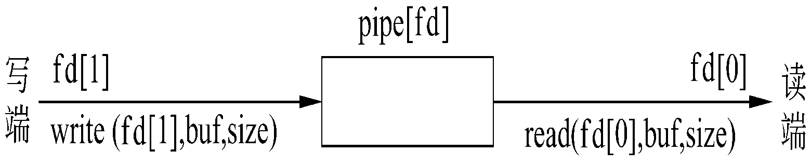
操作系统（Operating Systems）
计算机专业核心课程
3.7 进程通信
3）管道模型
4）对管道的操作
（1）管道的定义与建立 int fd[2];pipe(fd);
（2）使用文件系统的read/write操作
（3）按FIFO方式操作，且单向传送
授课：赵俊生
版权所有：内蒙古工业大学信息工程学院
计算机系操作系统课程组

Slide 34
操作系统（Operating Systems）
计算机专业核心课程
3.7 进程通信
2、实例
1）实例1
实现父子进程通过管道实现数据传送的过程。其中子进程向管道写入一字符串，父进程从管道中读出该字符串。
授课：赵俊生
版权所有：内蒙古工业大学信息工程学院
计算机系操作系统课程组

Slide 35
操作系统（Operating Systems）
计算机专业核心课程
3.7 进程通信
#include<stdio.h>
main()
{ int x,fd[2];
char buf[30],s[30];
pipe(fd);
while((x=fork())==-1);
if (x==0)
{//子进程操作
sprintf(buf,”this is an example\n”);
write(fd[1],buf,30);
exit(0);
}else
{ //父进程操作
wait(0);
read(fd[0],s,30);
printf(“%s”,s);
}
}
授课：赵俊生
版权所有：内蒙古工业大学信息工程学院
计算机系操作系统课程组

Slide 36
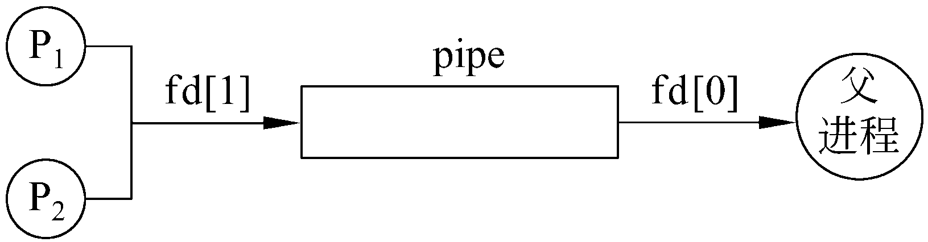
操作系统（Operating Systems）
计算机专业核心课程
3.7 进程通信
2）实例2
使用管道实现父进程与两个子进程之间的消息通信。要求：子进程分别向管道写入各自的字符串，父进程读出它们。如图所示。
授课：赵俊生
版权所有：内蒙古工业大学信息工程学院
计算机系操作系统课程组

Slide 37
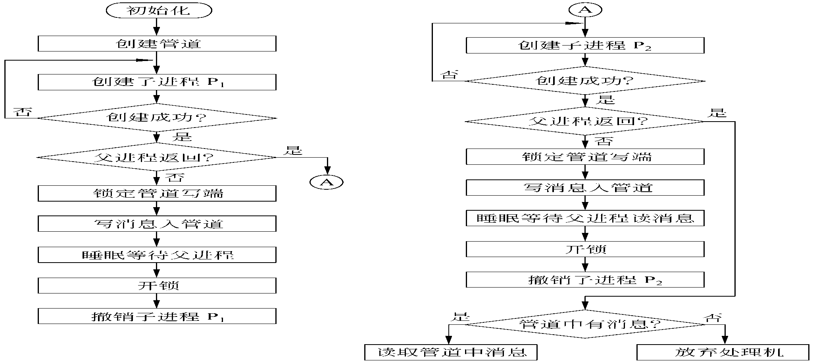
操作系统（Operating Systems）
计算机专业核心课程
3.7 进程通信
授课：赵俊生
版权所有：内蒙古工业大学信息工程学院
计算机系操作系统课程组

Slide 38
操作系统（Operating Systems）
计算机专业核心课程
3.7 进程通信
#include <stdio.h>
main()
{ int i,r,P1,P2,fd[2];
char buf[50],s[50];
pipe(fd);
while((P1=fork())==-1);
if(P1==0)
{//P1子进程操作
lockf(fd[1],1,0);//锁定输入端
sprintf(buf,”child P1 is sending message\n”);
printf(“child process P1\n”);
write(fd[1],buf,50);
授课：赵俊生
版权所有：内蒙古工业大学信息工程学院
计算机系操作系统课程组

Slide 39
操作系统（Operating Systems）
计算机专业核心课程
3.7 进程通信
sleep(5);
lockf(fd[1],0,0);
exit(0);
}else
{//父进程操作
while((P2=fork())==-1);
if(P2==0)
{//子进程P2操作
lockf(fd[1],1,0);//锁定输入端
sprintf(buf,”child P2 is sending message\n”);
printf(“child process P2\n”);
write(fd[1],buf,50);
授课：赵俊生
版权所有：内蒙古工业大学信息工程学院
计算机系操作系统课程组

Slide 40
操作系统（Operating Systems）
计算机专业核心课程
3.7 进程通信
sleep(5);
lockf(fd[1],0,0);
exit(0);
}//else
wait(0);
if( (r=read(fd[0],s,50)==-1)
{printf(“can‘t read pipe\n”);}
else
{printf(“%s\n”,s);}
wait(0);
if( (r=read(fd[0],s,50)==-1)
{printf(“can‘t read pipe\n”);}
else
{printf(“%s\n”,s);}
exit(0);
}//else
}
授课：赵俊生
版权所有：内蒙古工业大学信息工程学院
计算机系操作系统课程组

Slide 41
操作系统（Operating Systems）
计算机专业核心课程
3.7 进程通信
六、进程通信实例——消息队列
1、消息队列模型
……
队列 i
队首
消息0
消息n
队尾
消息正文
消息正文
……
授课：赵俊生
版权所有：内蒙古工业大学信息工程学院
计算机系操作系统课程组

Slide 42
操作系统（Operating Systems）
计算机专业核心课程
3.7 进程通信
消息队列提供4个系统调用。分别是：msgget()、msgsnd()、msgrcv()和msgctl()。
2、创建或指定一个消息队列
int msgget(key_t key,int msgflg)
key：是用户指定的消息队列名；
msgflg：是用户设置的标志和访问方式；例如：IPC_CREAT|0400指该队列如果已创建就打开，否则创建。IPC_EXCL|0400指以互斥方式访问。
返回值：-1表示失败，其它表示返回的是队列索引值。
授课：赵俊生
版权所有：内蒙古工业大学信息工程学院
计算机系操作系统课程组

Slide 43
操作系统（Operating Systems）
计算机专业核心课程
3.7 进程通信
3、将消息放到消息队列上
int msgsnd(int msgqid,const void *ptr,size_t nbytes,int msgflg)
msgqid：由msgget返回的队列索引值；
ptr：消息指针，一般是一个结构型指针，由两部分组成：消息类型和字符数组；
nbytes：字符数组的长度；
msgflag：同步标识
授课：赵俊生
版权所有：内蒙古工业大学信息工程学院
计算机系操作系统课程组

Slide 44
操作系统（Operating Systems）
计算机专业核心课程
3.7 进程通信
4、将消息从消息队列上取走
int msgrcv(int msgqid, void *ptr,size_t nbytes,long type,int msgflg)
msgqid：由msgget返回的队列索引值；
ptr：消息指针，一般是一个结构型指针；
nbytes：字符数组的长度；
type：读出消息的类型，
msgflag：同步标识
授课：赵俊生
版权所有：内蒙古工业大学信息工程学院
计算机系操作系统课程组

Slide 45
操作系统（Operating Systems）
计算机专业核心课程
3.7 进程通信
5、 对消息队列执行多种操作
int msgctl(int msgqid, int cmd, struct msgqid_ds *buf)
msgqid：由msgget返回的队列索引值；
cmd：命令三类IPC_STAT、IPC_SET和IPC_RMID；
struct msgqid_ds ：系统提供结构
授课：赵俊生
版权所有：内蒙古工业大学信息工程学院
计算机系操作系统课程组

Slide 46
操作系统（Operating Systems）
计算机专业核心课程
3.7 进程通信
6、实例
采用C/S模式进行消息通信。
#define MSGKEY 75
struct msgform{
long mtype;
char mtext[1000];
}msg;
int msgqid;
void client(){
int j;
msgqid=msgget(MSGKEY，0777);
授课：赵俊生
版权所有：内蒙古工业大学信息工程学院
计算机系操作系统课程组

Slide 47
操作系统（Operating Systems）
计算机专业核心课程
3.7 进程通信
for(j=10;j>=1;j--){
msg.mtype=j;
printf(“%d message sended”,j);
msgsnd(msgqid,&msg,1024,0);
}
exit(0);
}
main(){
client();
}
授课：赵俊生
版权所有：内蒙古工业大学信息工程学院
计算机系操作系统课程组

Slide 48
操作系统（Operating Systems）
计算机专业核心课程
3.7 进程通信
#define MSGKEY 75
struct msgform{
long mtype;
char mtext[1000];
}msg;
int msgqid;
void server(){
msgqid=msgget(MSGKEY，IPC_CREAT|0777);
do{
msgrcv(msgqid,&msg,1030,0,0);
printf(“received %d”,msg.mtype);
}while(msg.mtype!=-1);
授课：赵俊生
版权所有：内蒙古工业大学信息工程学院
计算机系操作系统课程组

Slide 49
操作系统（Operating Systems）
计算机专业核心课程
3.7 进程通信
msgctl(msgqid,IPC_RMID,0);
exit(0);
}
main(){
server();
}
授课：赵俊生
版权所有：内蒙古工业大学信息工程学院
计算机系操作系统课程组

Slide 50
操作系统（Operating Systems）
计算机专业核心课程
3.7 进程通信
作业
预习进程管理实验，书写预习报告。
见实验指导书。
授课：赵俊生
版权所有：内蒙古工业大学信息工程学院
计算机系操作系统课程组

